Slide 1
Úvod do První pomoci
Michal Pospíšil

Slide 2
Rozehřátí vzpomínkami
Interní stavy v první pomoci, Bezvědomí - dýchá (polohování), Šokové stavy - optimální poloha, Kyslík v PP?, Využití bronchodilatátorů, Rozpoznání CMP (FAST), Bolesti na hrudi a aspirin, Aplikace adrenalinu a druhá dávka adrenalinu u anafylaxe, PP hypoglykémie, Dehydratace u vyčerpání a rehydratační terapie, Poranění oka chemikálií, křečové stavy…
Traumatické stavy v první pomoci, Stavění krvácení, hemostatické obvazy, využití turniketu, repozice fraktur v terénu. Otevřené/uzavřené poranění hrudníku. Diagnostika komoce mozkové. Popáleniny - chlazení, krytí, Vyražený zub, znehybnění páteře…
Monitorace vitálních funkcí v PP, Diagnostika v PP bez přístrojové techniky
Resuscitace dospělého Zásady KPR, algoritmus BLS, First responder a ALS
Resuscitace dítěte, Junior a novorozenec BLS
Vyprošťování - polohování raněných Typy transportu
Úraz elektrickým proudem, dušení - tonutí, strangulace Algoritmy specifických stavů
PP v gynekologii, překotný porod
Resuscitace novorozence v algoritmu ALS
Intoxikace
PP v pediatrii
PP v cestovní medicíně
Srdeční zástava - základy EKG
Poranění končetin a kloubů, poranění hlavy
Prevence v PP - Lidé a akce s predispozicemi, aktivní a pasivní prevence úrazu (věk – pohlaví - prostředí - situace+typ úrazu)
Notes:
Kdy jste poskytovali první pomoc. Jaké to bylo. V čem byste chtěli mít jistotu?

Slide 3
Trestní zákon a neposkytnutí první pomoci (40/2009)
§ 150
Neposkytnutí pomoci
Kdo osobě, která je v nebezpečí smrti nebo jeví známky vážné poruchy zdraví nebo jiného vážného onemocnění, neposkytne potřebnou pomoc, ač tak může učinit bez nebezpečí pro sebe nebo jiného, bude potrestán odnětím svobody až na dvě léta.
(2) Kdo osobě, která je v nebezpečí smrti nebo jeví známky vážné poruchy zdraví nebo vážného onemocnění, neposkytne potřebnou pomoc, ač je podle povahy svého zaměstnání povinen takovou pomoc poskytnout, bude potrestán odnětím svobody až na tři léta nebo zákazem činnosti.
Notes:
Většina lidí není na poskytnutí první pomoci připravena – připravit se ale dá už teoretickými znalostmi o funkčnosti záchranného systému (správné volání pomoci) a především praktickými nácviky záchranných manévrů, které vykonáváte do příjezdu/příletu profesionální pomoci.

Slide 4
Podmínky ukončení předmětu
Teoretická část a praktická část dohromady
Ukončení zápočtem – 100% účast na cvičení, průběžné testy, praktická demonstrace některé z metod první pomoci.
Notes:
Jasné instrukce – po domluvě s vyučujícím, lze tolerovat dvě hodiny absence (85% účast)

Slide 5
Cíle obecně
Dodržování zásad bezpečnosti
Schopnost správného vyhodnocení situace, identifikovat kritické onemocnění a úraz a volba postupu
Komunikace s operátorem KOS
Rozlišení první pomoci od pomoci rozšířené – umět se přizpůsobit podmínkám a prostředí, ve kterém se nacházím
Notes:
Neděláme diff. Diagnostiku, potřebujeme vědět co je život ohrožující. Umíme se správně zachovat i v případech, kde není signál, nebo došla baterie (obecně na toto kurzy PP nepřipravují)
Je nutné neplést laickou PP s tou prováděnou v nemocnici (plete se to, zdravotníci v tom mají guláš)

Slide 6
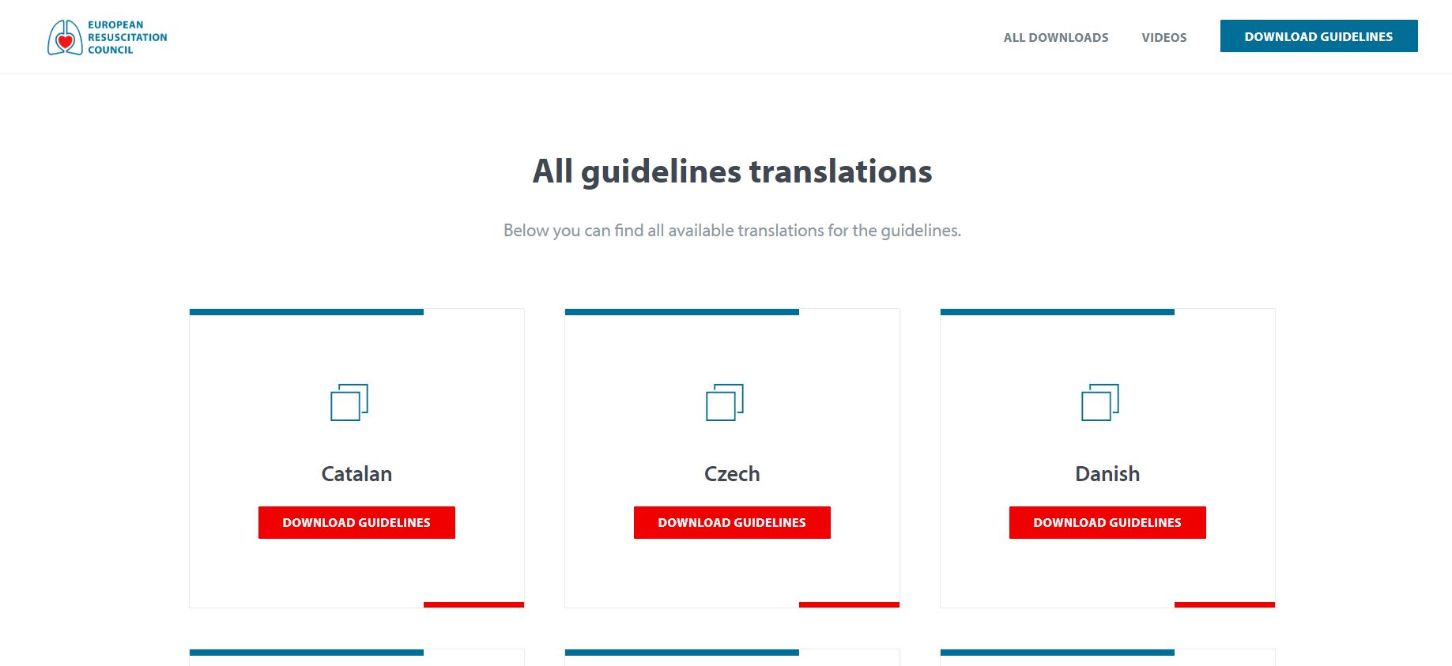
Základní informační zdroje
https://cprguidelines.eu/guidelines-translations

Slide 7
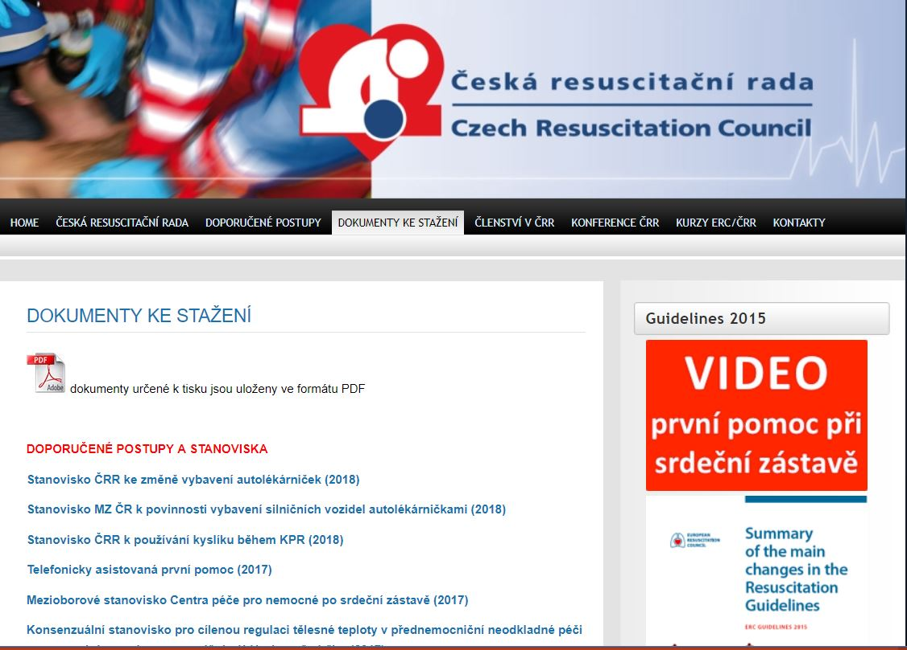
Základní informační zdroje (2)
http://www.resuscitace.cz

Slide 8
Základní pojmy a terminologie
ERC
ILCOR
CPR
ALS
PALS
BLS
TANR/TAPP
Notes:
International Liaison Committee on Resuscitation

Slide 9
Úrovně péče – stavíme pyramidu od spodu
Ambulantní
Lůžková péče
  dlouhodobá
  následná lůžková
  akutní standardní
  akutní intenzivní
  neodkladná
Zdravotní záchranná služba – RLP, RZP, RV, LZS
Soukromé dopravní služby - DZS
Laická první pomoc – BLS/First responders – bez pomůcek
Preventivní opatření a dostupnost péče

Slide 10
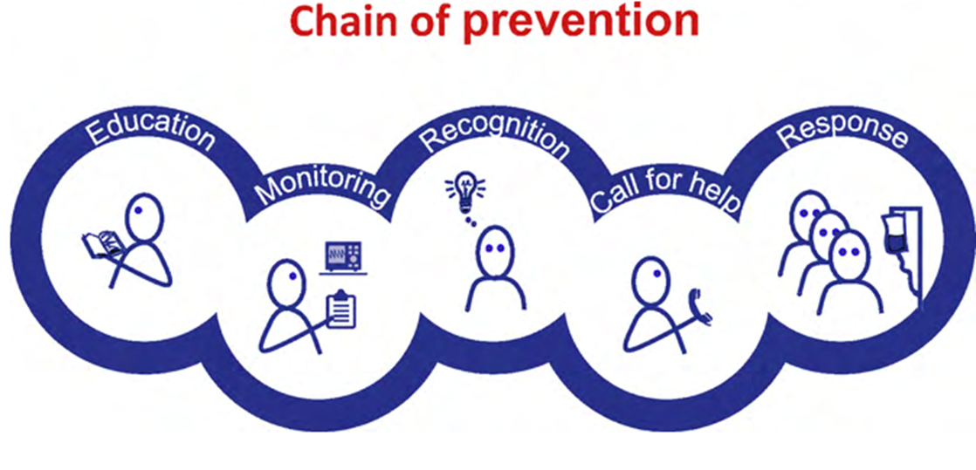

Slide 11
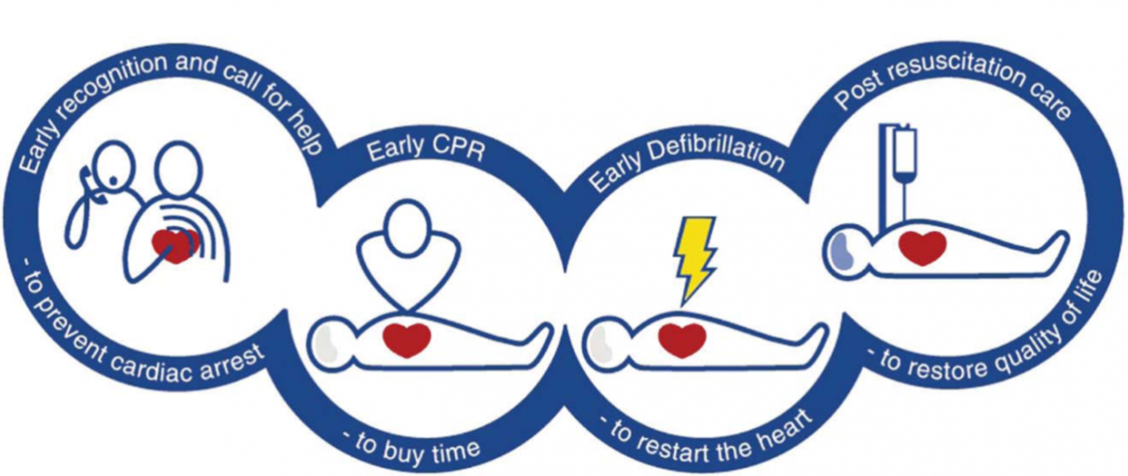


Slide 12
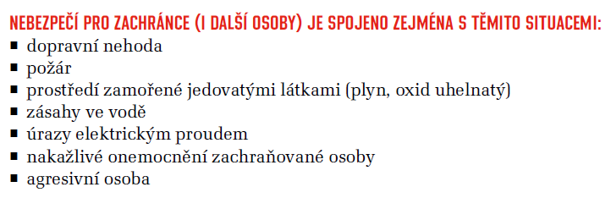
První pomoc? Vždy myslet na bezpečí
Co na to ČČK

Slide 13
DOPRAVNÍ NEHODY A ORIENTACE V SYSTÉMU IZS
Diskuze nad modelovou autonehodou
Zásady prvních okamžiků
Komunikace s dispečerem, orientační body
Složky a kontakty IZS

Slide 14
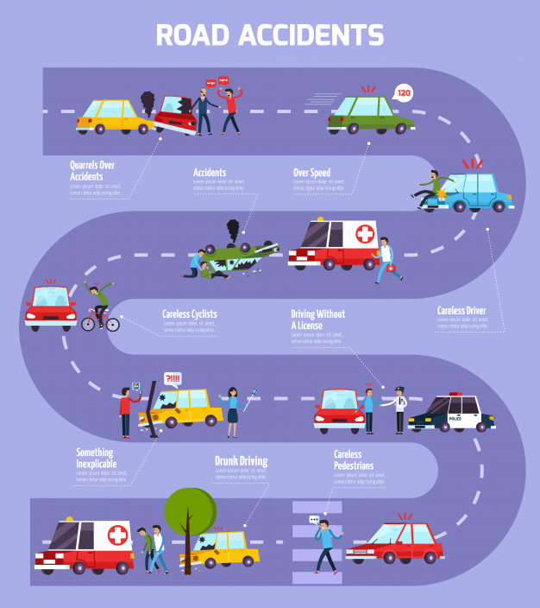
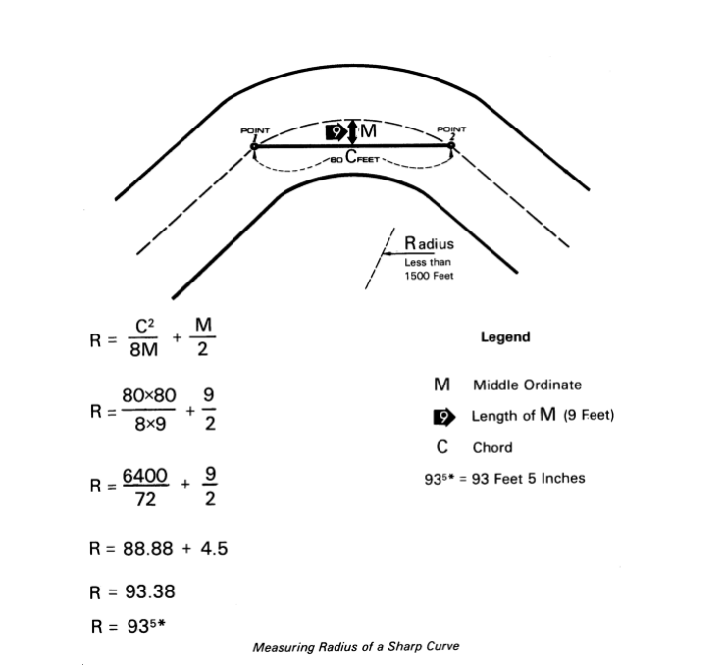
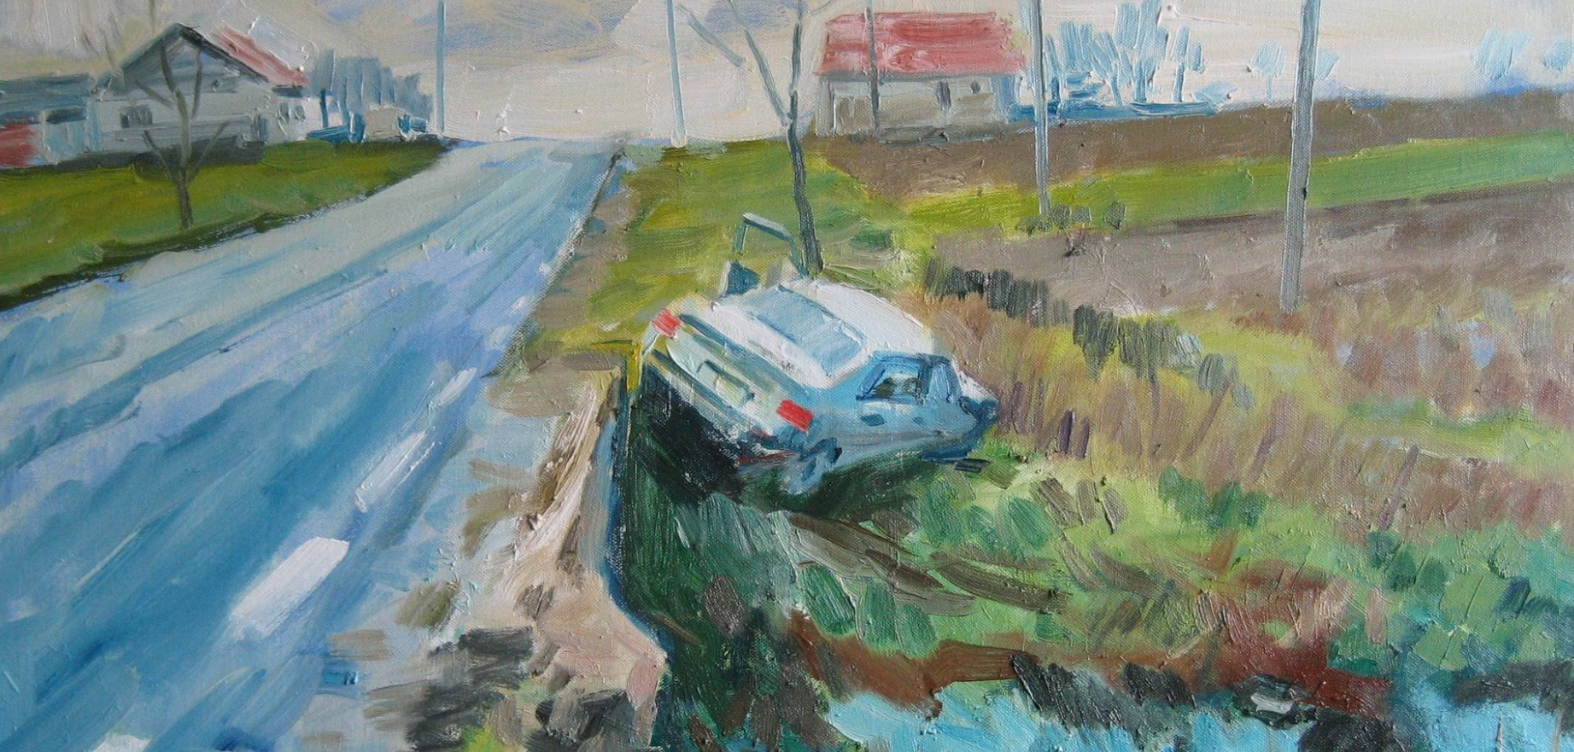
Pojďme kreslit

Slide 15
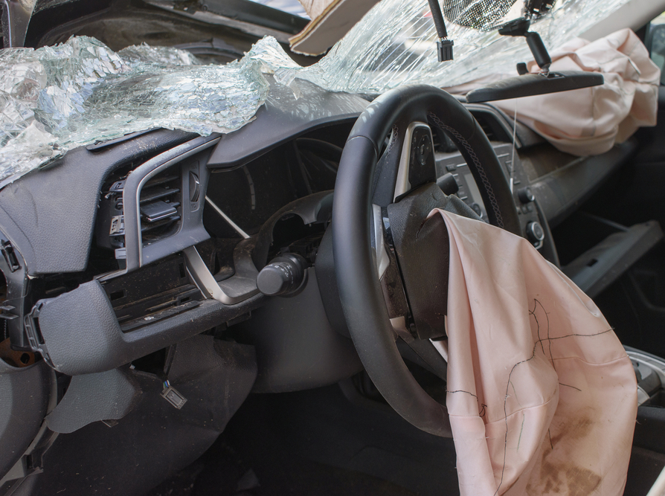
Ještě než vylezu z auta, vše promyslím!
STOP
3+1
Technická PP
Samotná pomoc
Notes:
Zastavení – stopka - výstražný - brzda – nádech a výdech
Mobil-vesta-lekarniča +trojuhelník (trojuhelnik kdesi dole pod báglama)
Vyhláška něco o metrech trojúhelník (50 a 100 na dálnici)
3 u auta – (brzdy – výstražný – klíče)
Kdy vytahuju pacienta ? -> hrozí nebezpečí-necítím se bezpečně, neošetřím to v autě? – Bezvědomí a nedýchá – nejsem si tím jistý.
Sloupy – veřejné osvětlení – jména zastávek mhd – kilometráž žlutá cedulka (směr) – přejezdy – turistické značení
HZS – 1210 (ČR) +421-18300 (SK), Záchranka funguje u nás i na Slovensku

Slide 16
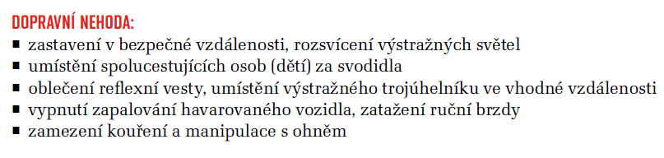
Co říká ČČK

Slide 17
Autolékárnička
Co v ní máte ?
Ví to asi jen 5 % laiků, patříte mezi ně?
Notes:
Asi jen 5 % lajků to ví
! Pytlík k vysypání
Termofolie – použít správně

Slide 18
Auto vs. motolékárnička
Moto | množství (ks)
Obvaz hotový s 1 polštářkem (šíře nejméně 8 cm, savost nejméně 800g/m²) | 1
Obvaz hotový s 2 polštářky (šíře nejméně 8 cm, savost nejméně 800g/m²) | 1
Obinadlo škrtící pryžové (60 x 1250 mm) | 1
Rukavice pryžové (latexové) chirurgické v obalu | 1
Auto | množství (ks) Velikost lékárničky
 | I. | II. | III.
Obvaz hotový s 1 polštářkem (šíře nejméně 8cm, savost nejméně 800g/m²) | 3 | 5 | 10
Obvaz hotový s 2 polštářky (šíře nejméně 8cm, savost nejméně 800g/m2) | 3 | 5 | 10
Náplast hladká cívka (velikost 2,5 cm x 5 m, min. lepivost 7 N/25 mm | 1 | 2 | 4
Obinadlo škrtící pryžové (60x1250 mm) | 1 | 3 | 5
Rukavice pryžové (latexové) chirurgické v obalu | 1 | 2 | 4
Nůžky zahnuté (se sklonem) v antikorozní úpravě se zaoblenými hroty - délka nejméně 14 cm | 1 | 1 | 1
Isotermická fólie o rozměrech nejméně 200 x 140 cm | 1 | 1 | 1
Notes:
A co hasicí přístroj?

Slide 19
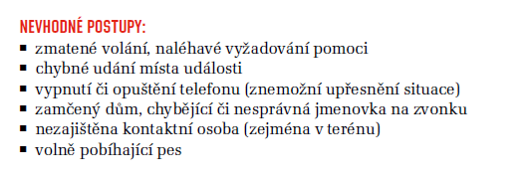
Brainstorming – Co nedělat při komunikaci s dispečinkem 155 a bezprostředně před příjezdem ZZS ?

Slide 20
Dispečer
Nenechá Vás v tom samotné. Naslouchejte pozorně, ptejte se kdykoli si nebudete jisti, odpovídejte stručně na stručné otázky – někdy se vám budou zdát repetitivní – má to svůj význam.
Nikdy nepokládáte hovor jako první.
Nahrávka – nehoda na dálnici
Hledejte orientační body (další slide)
Notes:
Kdy volat co?
112 – když není signál – berou to hasiči + řeší jazykovou bariéru
158 – radí s PP rovnou
Výjezd dohledán vždy dle adresy - proto hlaste stejnou

Slide 21
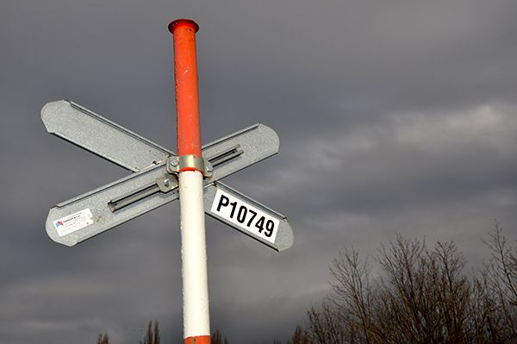
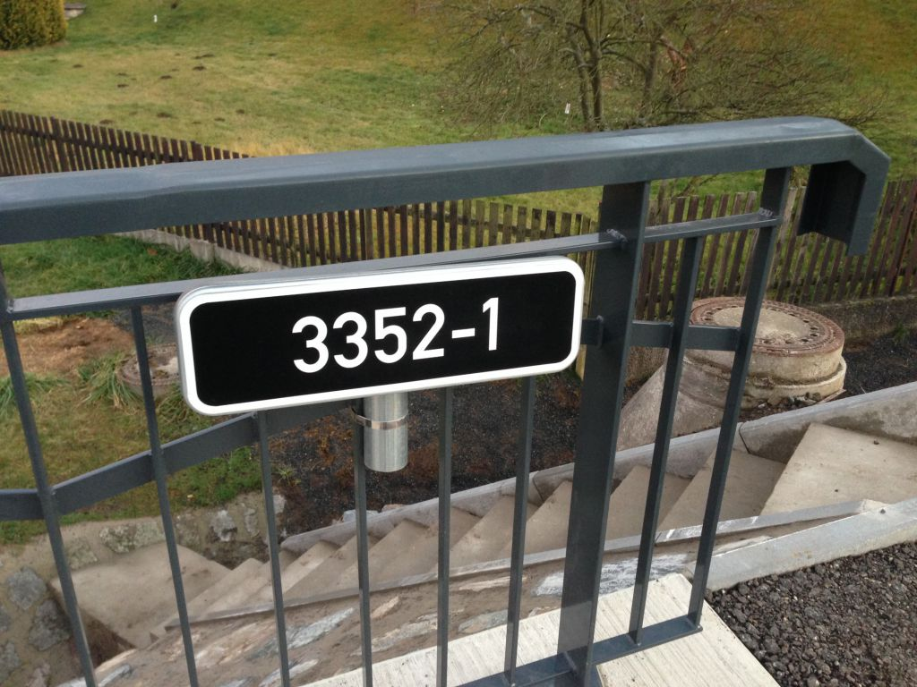
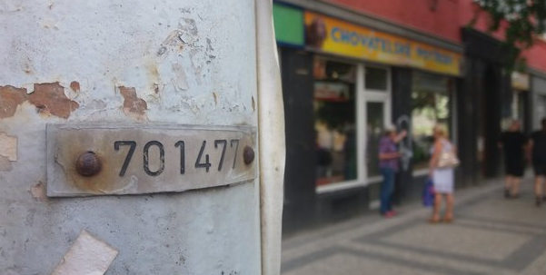
Civilizace

Slide 22
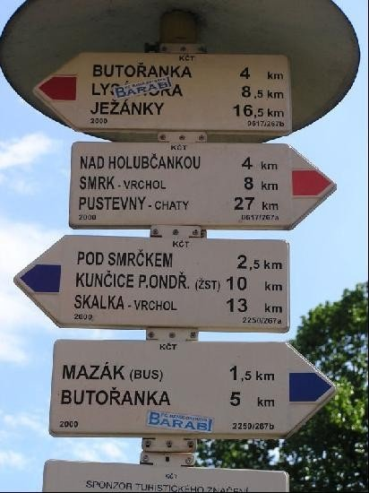
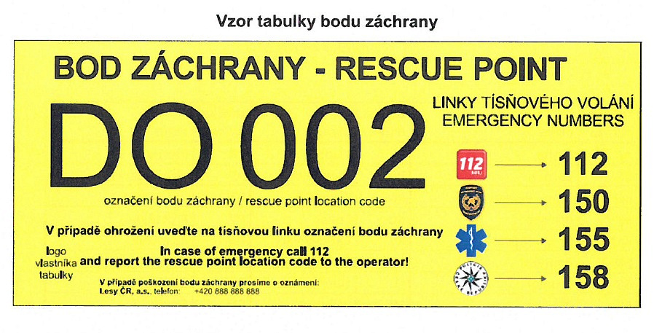
Příroda

Slide 23
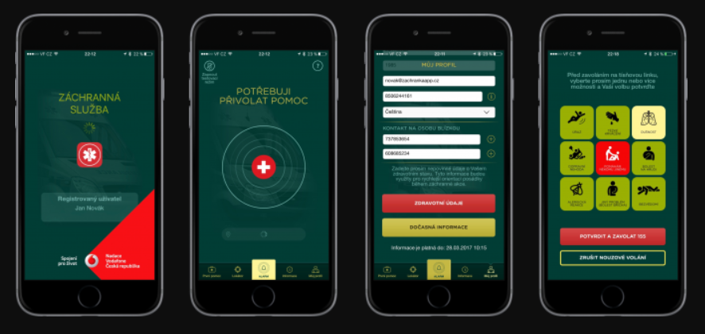
Aplikace záchranka a rukavice do kapsy ☺

Slide 24
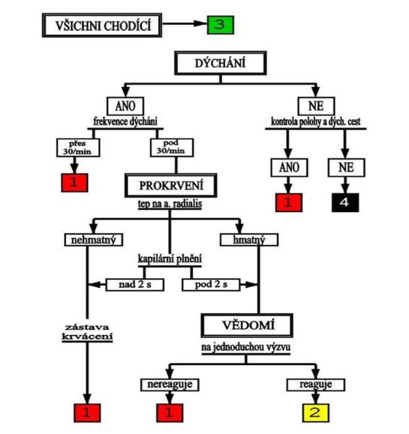
Moc lidí – aneb, po základním popisu situace probíhá triage

Slide 25

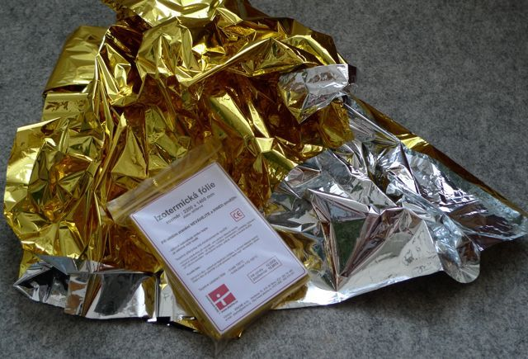
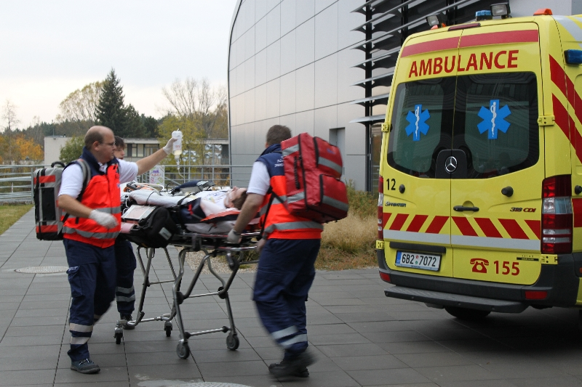
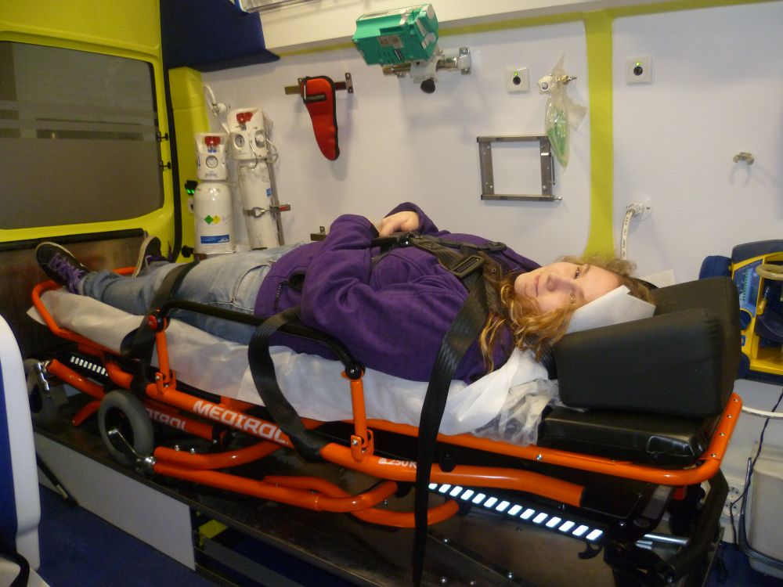
5. 5T
Zajistíme protišoková opatření – 5T
Teplo
Ticho
Tekutiny
Transport
Tišení bolesti

Slide 26
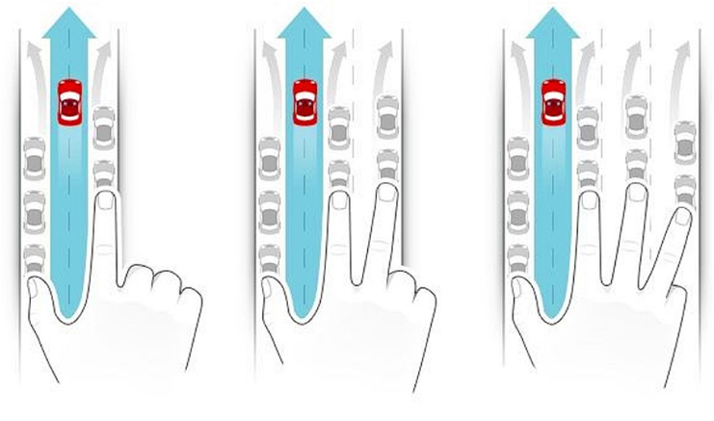
Kam uhnout před sanitkou?
Pravidlo natažené ruky.

Slide 27
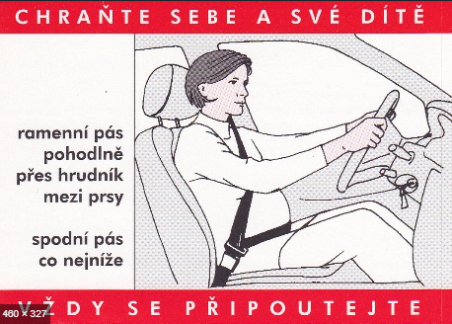
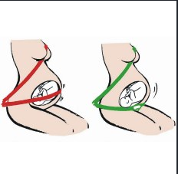
Těhotná za volantem
Co jim říct?

Slide 28
Záchranný kruh
https://www.youtube.com/watch?v=o5Qy0JSqESc&ab_channel=Z%C3%A1chrann%C3%BDkruh
VR
https://www.youtube.com/watch?v=yz7y9AiJ_FM&list=RDCMUCvDJksmk_q-l7AMUArulQxg&ab_channel=VR360Expert

Slide 29
Zdroje
374/2011 Sb. Zákon o zdravotnické záchranné službě. Zákony pro lidi – Sbírka zákonů ČR v aktuálním konsolidovaném znění [online]. [cit. 31.03.2018]. Dostupné z: https://www.zakonyprolidi.cz/cs/2011-374/zneni-20170701
183/2017 Sb. Zákon, kterým se mění některé zákony v souvislosti s přijetím zákona o odpovědnosti za přestupky…. Zákony pro lidi – Sbírka zákonů ČR v aktuálním konsolidovaném znění [online]. [cit. 31.03.2018]. Dostupné z: https://www.zakonyprolidi.cz/cs/2017-183
Schwarz, Zdeněk. Zákon o ZZS a jeho základní chyby. blog.iDnes.cz. [Online] 24. listopad 2008. [Citace: 13. září 2014.] http://schwarz.blog.idnes.cz/c/59055/Zakon-o-ZZS-a-jeho-zakladni-chyby.html.
HASÍK, Juljo a Pavel SRNSKÝ. Standardy první pomoci. 2., přeprac. vyd. Praha: Český červený kříž, 2016. ISBN 978-80-87729-17-5

